Slide 1
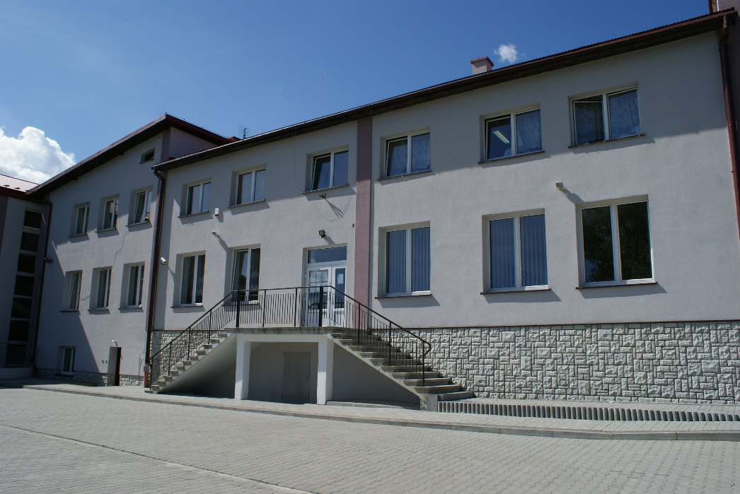
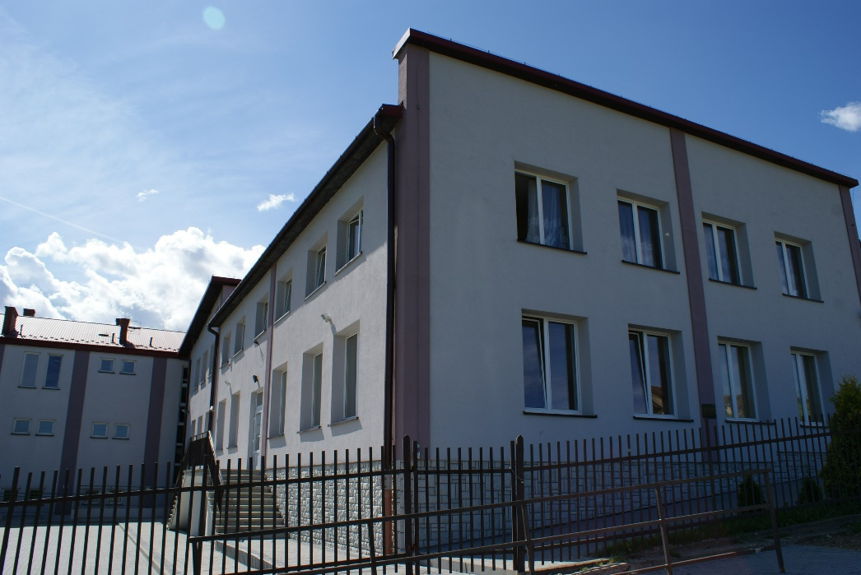
Nasza szkoła
Zespół Szkół w Juszczynie to szkoła, która pomaga rozwijać talenty i
dobrze przygotować się do dalszej nauki

Slide 2
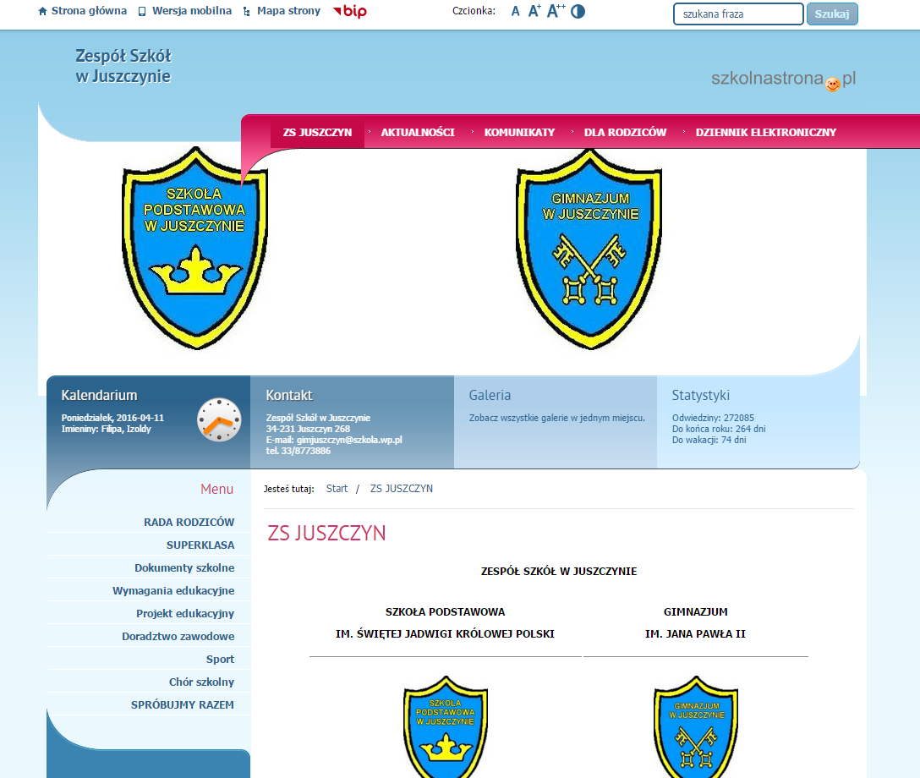
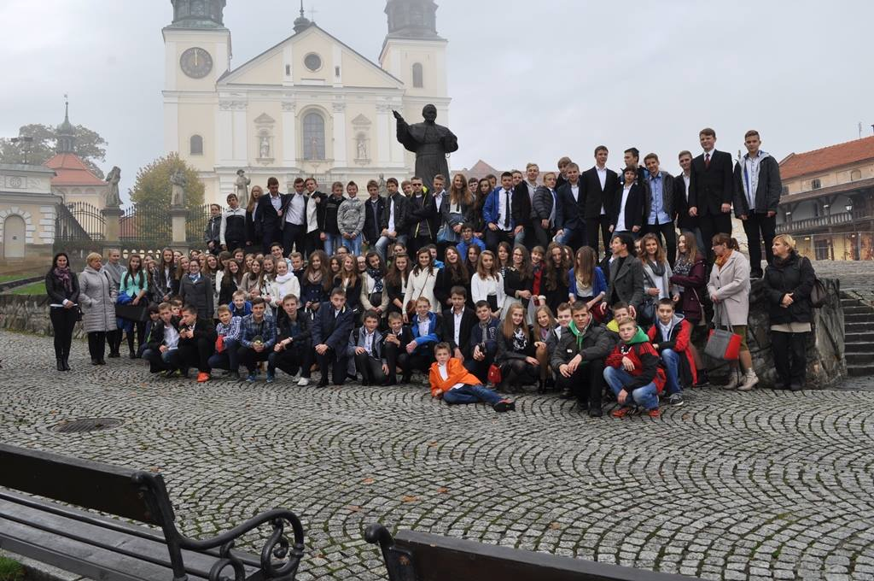
PATRONEM gimnazjum JEST Jan Paweł ii
PATRON GIMNAZJUM

Slide 3
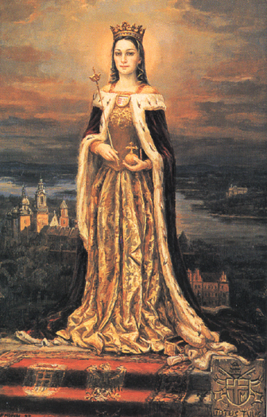
PATRONEM SZKOŁY PODSTAWOWEJ JEST ŚW. JADWIGA KRÓLOWA POLSKI
PATRON SZKOŁY PODSTAWOWEJ

Slide 4
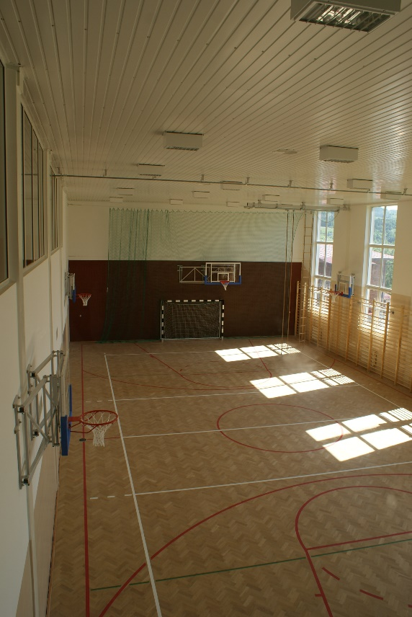
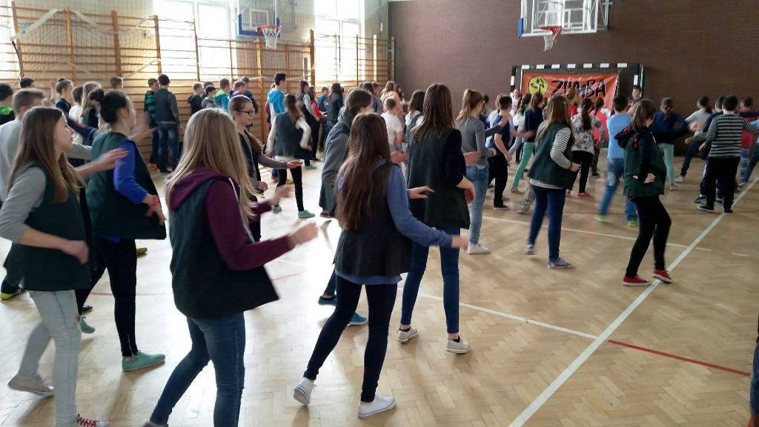
Odbywają się tu zawody sportowe oraz zajęcia wychowania fizycznego
SALA SPORTOWA

Slide 5
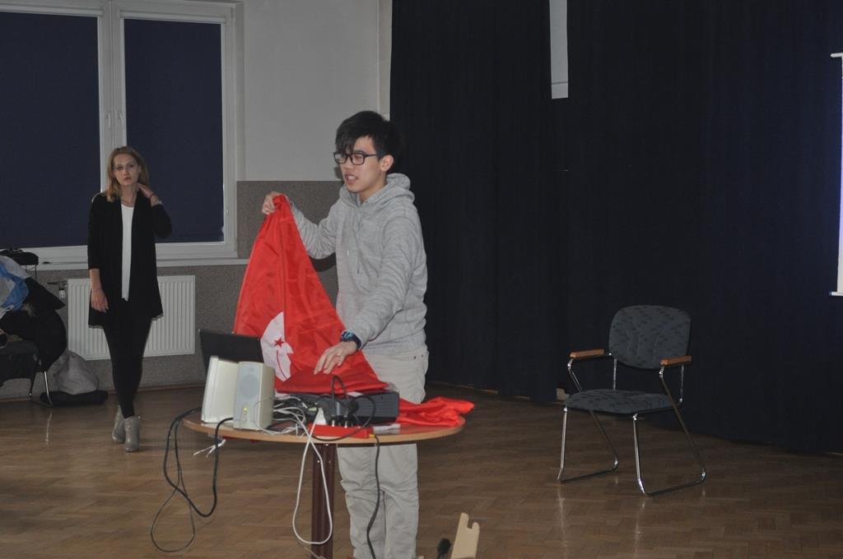
TUTAJ ODBYWAJĄ SIĘ IMPREZY OKOLICZNOŚCIOWE, PRZEDSTAWIENIA ORAZ INNE CIEKAWE WYDARZENIA
SALA LUSTRZANA

Slide 6
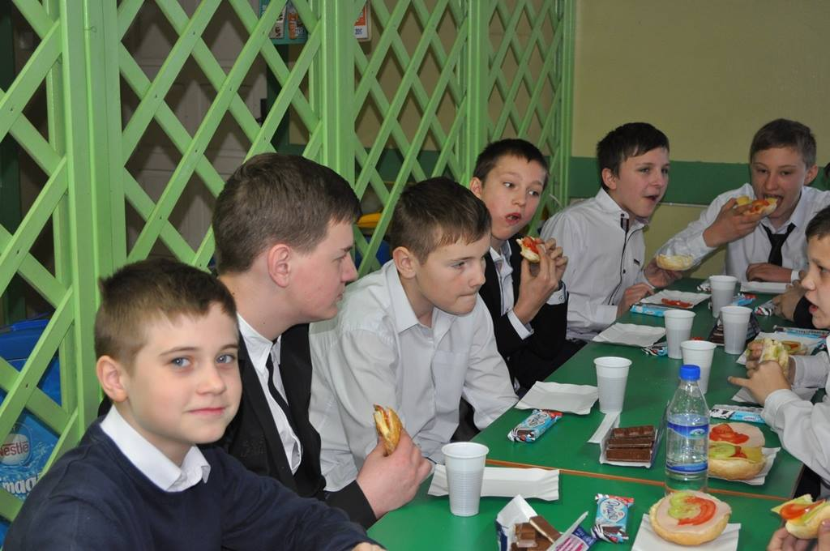
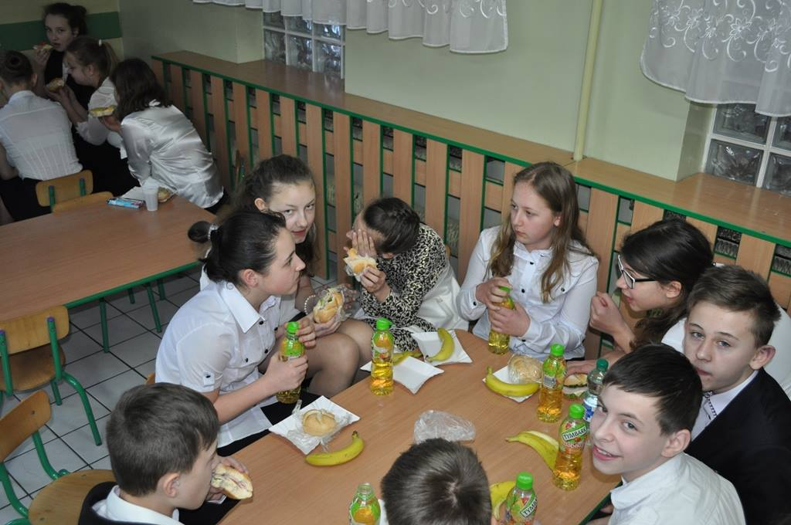
UCZNIOWIE MOGĄ TUTAJ SPOŻYĆ POSIŁEK, ABY NABRAĆ ENERGII DO PRACY
STOŁÓWKA

Slide 7
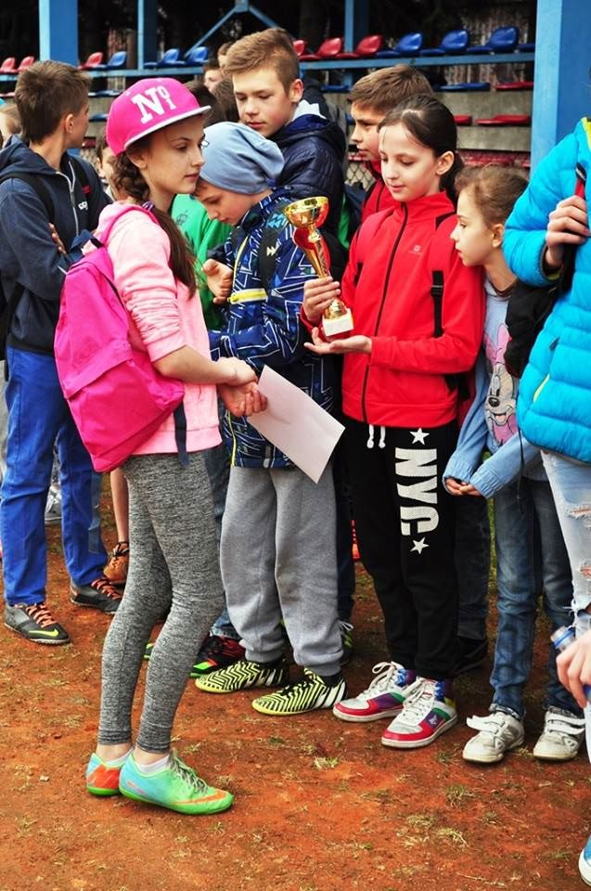
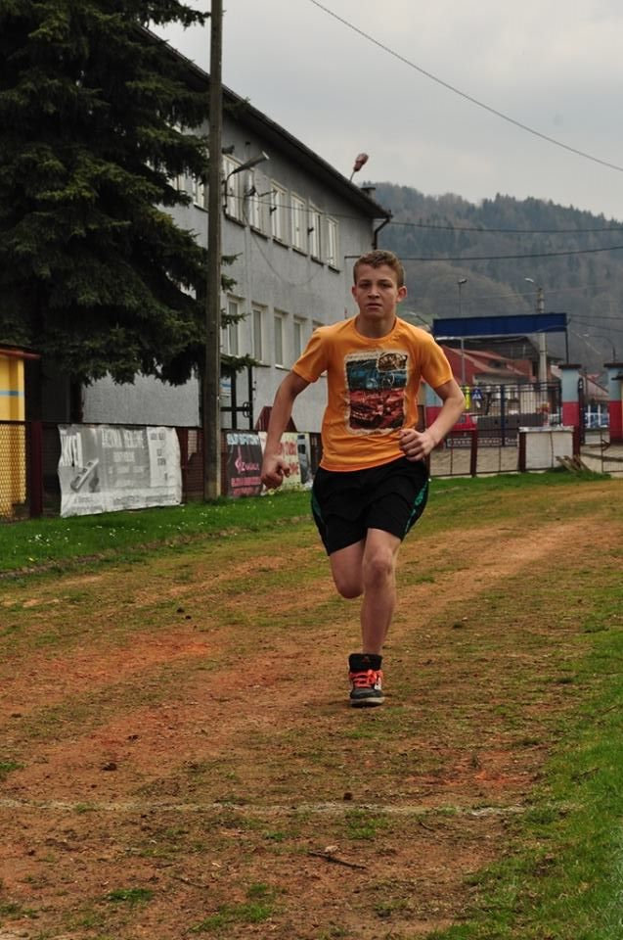
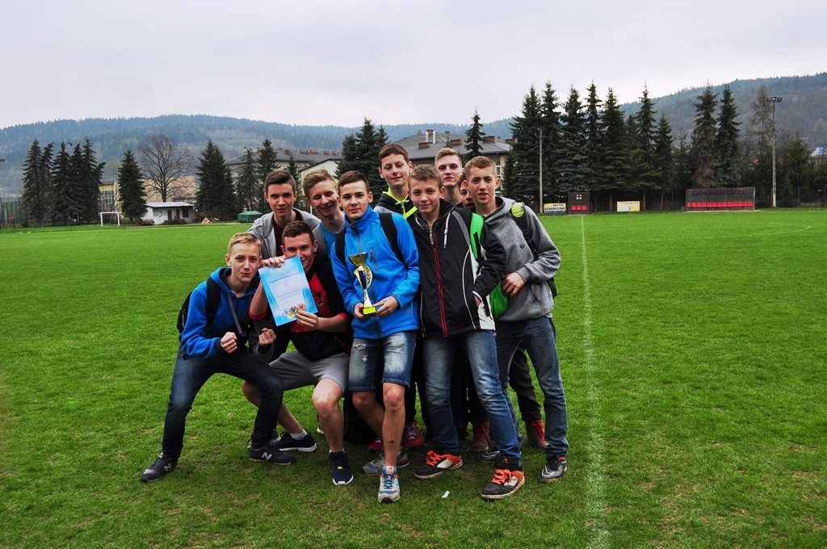
NASI UCZNIOWIE STARAJĄ SIĘ ZDOBYĆ ZAWSZE JAK NAJWYŻSZE LOKATY W ZAWODACH
ZAWODY SPORTOWE

Slide 8
WYKONALI: DAWID BOCHENEK BARTEK GUZIK MICHAŁ STOPKA
DZIĘKUJEMY ZA OBEJRZENIE PREZENTACJI

